Slide 1
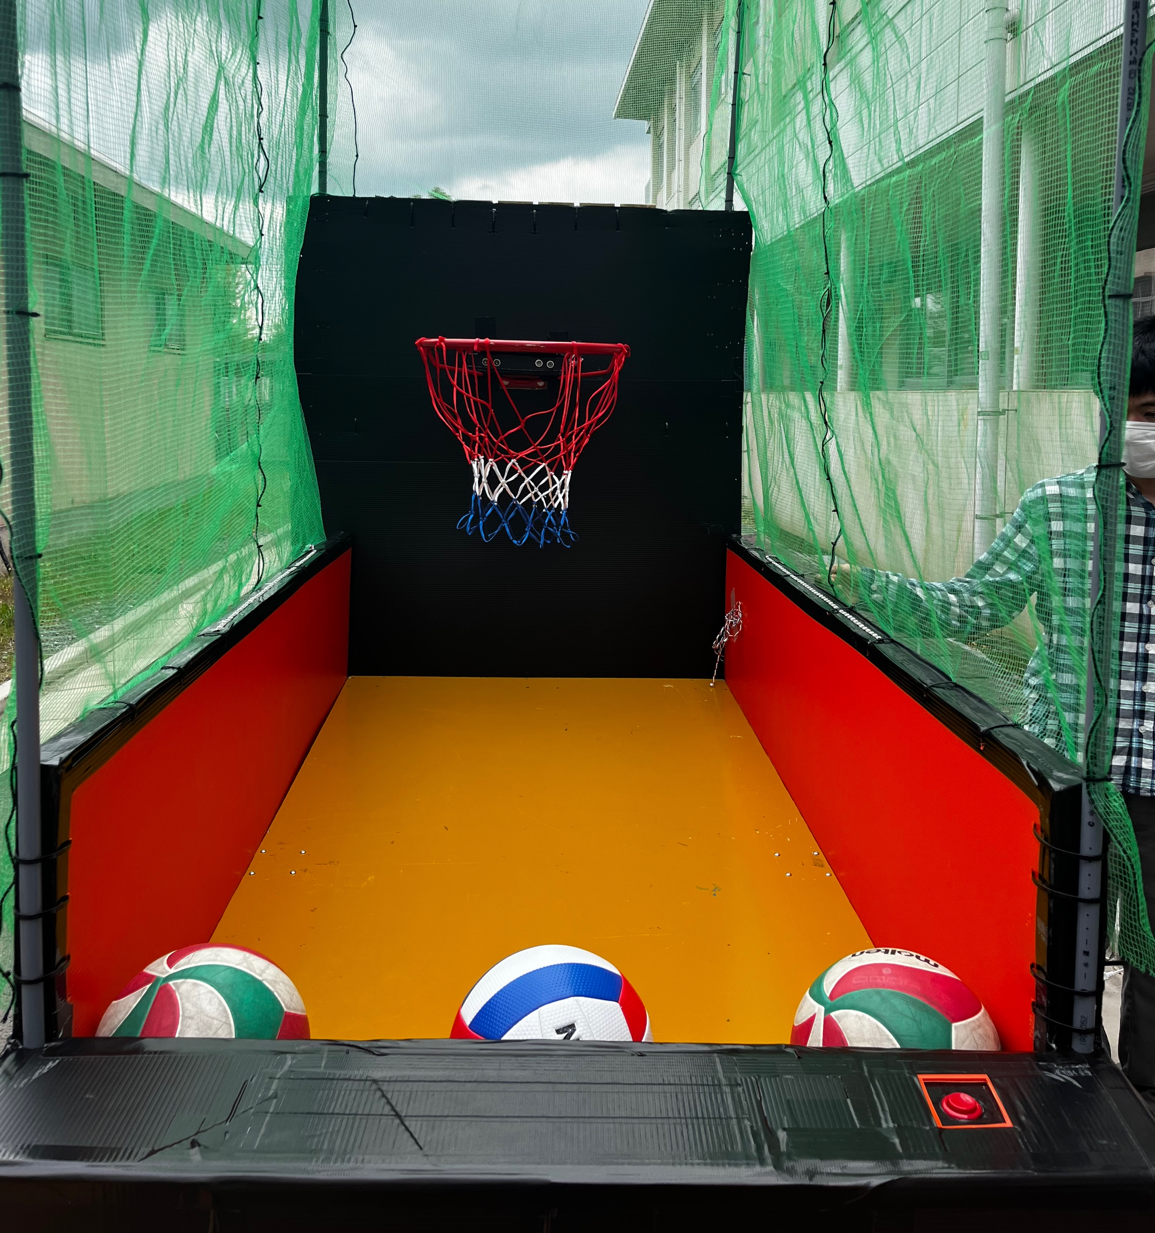
バスケットボール
制限時間
30秒
何点獲得
できるかな？
良いスコアをとると、
５E たこ焼きのねぎ・明太マヨ
50円割引クーポンプレゼント！
クーポン
配布条件

